Slide 1
Векторное представление слов
существуют различные подходы к моделированию языка и обучению представлений в обработке естественного языка, направленных на сопоставление словам из некоторого словаря векторов небольшой размерности

Slide 2
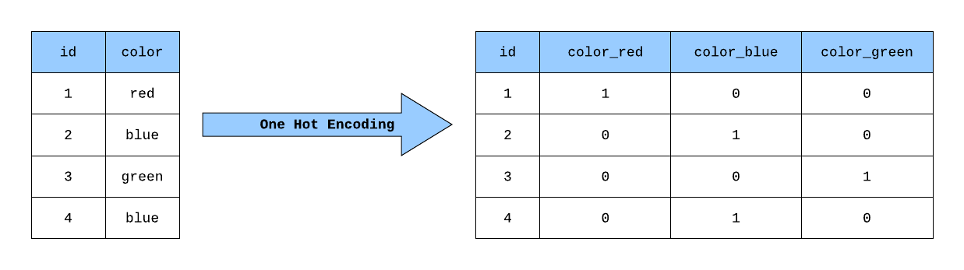
One-hot encoding
Признаковое пространство в one-hot векторах имеет размерность, равную мощности словаря коллекции текстов. Для каждого слова в вектор-столбце “зарезервировано” единицей свое место.
Возможны различные варианты учёта со-встречаемости слов: сумма по всей коллекции числа попаданий пары слов в окно фиксированного размера, количество документов, хоть раз содержащих пару слов, количество документов, хоть раз содержащих пару слов в окне.
Минусы:
Не учитывает семантическую близость слов, все векторы одинаково далеки друг от друга в признаковом пространстве.
Из-за большого словаря получаются большие разреженные векторы
Одно и то же слово может иметь разный смысл

Slide 3
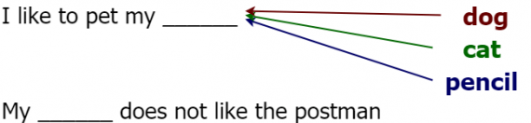
Word2Vec
Главная идея состоит в том, что семантически близким словам должны соответствовать в векторном пространстве векторы, которые находятся на небольшом расстоянии друг от друга.
Например, для вектора cat (кошка) одним из наиболее близких будет слово dog (собака). Однако векторное представление слова pencil (карандаш) будет достаточно сильно отличаться от вектора cat. Эта схожесть обусловлена частотой встречаемости двух слов (т.е. [cat, dog] или [cat, pencil]) в одном контексте.

Slide 4
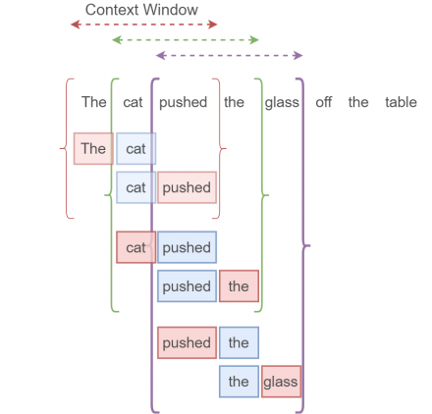

Word2Vec
word2vec — способ построения сжатого пространства векторов слов, использующий нейронные сети. Принимает на вход большой текстовый корпус и сопоставляет каждому слову вектор. Сначала он создает словарь, а затем вычисляет векторное представление слов. Векторное представление основывается на контекстной близости: слова, встречающиеся в тексте рядом с одинаковыми словами (а следовательно, имеющие схожий смысл), в векторном представлении имеют высокое косинусное сходство

Slide 5
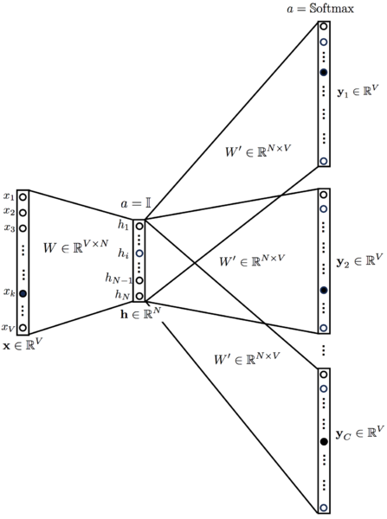
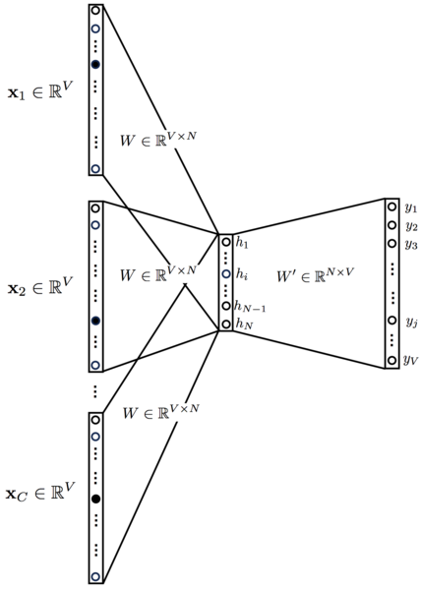
Word2Vec
В word2vec существуют две основных модели обучения: Skip-gram и CBOW. В модели Skip-gram по слову предсказываются слова из его контекста, а в модели CBOW по контексту подбирается наиболее вероятное слово. На выходном слое используется функция softmax или его вариация, чтобы получить на выходе распределение вероятности каждого слова.
Skip-gram CBOW

Slide 6
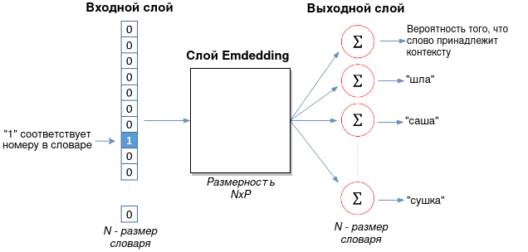
Word2Vec
В обеих моделях входные и выходные слова подаются в one-hot encoding, благодаря чему при умножении на матрицу W, соединяющую входной и скрытый слои, происходит выбор одной строки W. Размерность N является гиперпараметром алгоритма, а обученная матрица W — выходом, так как ее строки содержат векторные представления слов.
Минус:
с его помощью не могут быть представлены слова, не встречающиеся в обучающей выборке
не учитывается семантическая неоднозначность

Slide 7
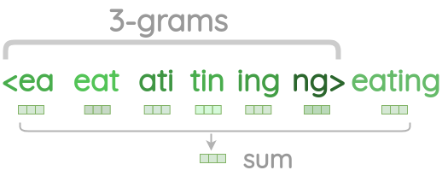
fastText
fastText решает проблему с незнакомыми словами с помощью N-грамм символов. Например, 3-граммами для слова яблоко являются яб, ябл, бло, лок, око,ко. Модель fastText строит векторные представления N-грамм, а векторным представлением слова является сумма векторных представлений всех его N-грамм. Части слов с большой вероятностью встречаются и в других словах, что позволяет выдавать векторные представления и для редких слов.
Минус: все так же не учитывается семантическая неоднозначность

Slide 8
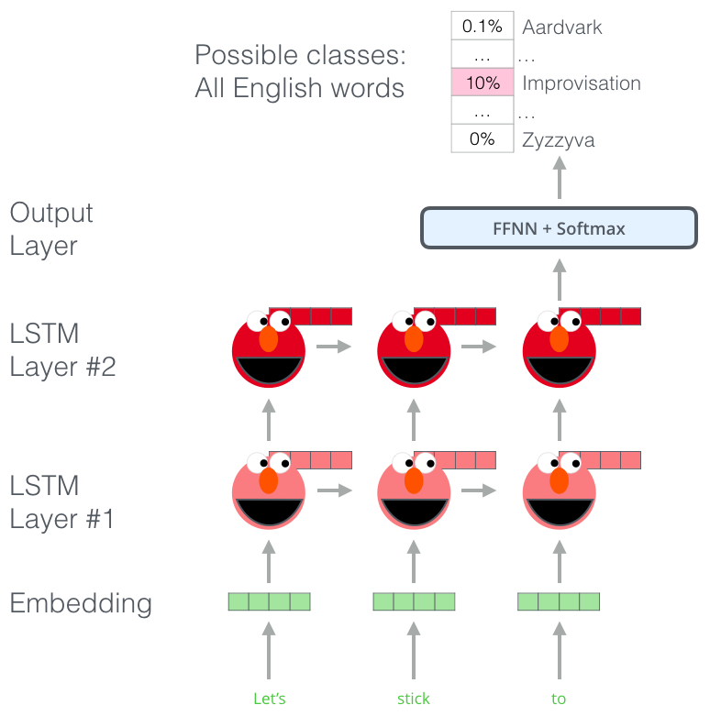
ELMO
word2vec назначает слову один вектор независимо от контекста. ELMO решает эту проблему. В основе стоит идея использовать скрытые состояния языковой модели многослойной LSTM.
Было замечено, что нижние слои сети отвечают за синтаксис и грамматику, а верхние — за смысл слов. Пусть даны токены t1,...,tN, на которые поделено предложение. Будем считать логарифм правдоподобия метки слова в обоих направлениях, учитывая контекст слева и контекст справа, то есть на основании данных от начала строки до текущего символа и данных от текущего символа и до конца строки. Таким образом, модель предсказывает вероятность следующего токена с учетом истории.

Slide 9
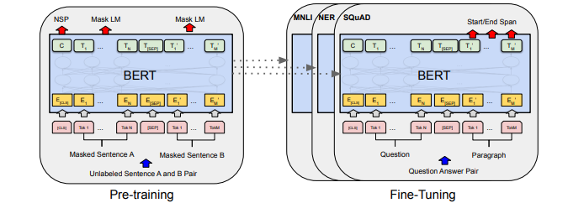
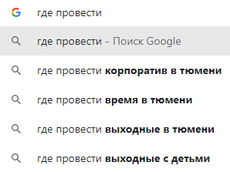
Bert
BERT — это многослойный двунаправленный кодировщик Transformer. В данной архитектуре используется двунаправленное самовнимание. Модель используется в совокупности с некоторым классификатором, на вход которого подается результат работы BERT — векторное представление входных данных. В основе обучения модели лежат две идеи.
Первая заключается в том, чтобы заменить 15% слов масками и обучить сеть предсказывать эти слова.
Вторая состоит в том, чтобы дополнительно научить BERT определять, может ли одно предложение идти после другого.
BERT принимает на вход последовательность слов, которая затем продвигается вверх по стеку энкодеров. Каждый слой энкодера применяет самовнимание и передает результаты в сеть прямого распространения, после чего направляет его следующему энкодеру.

